Slide 1
Projet SmartPatate
Grégori Smith & Gildas Cousin

Slide 2
Contexte du projet
Réaliser une « SmartPatate ».
Utiliser une patate en tant que capteur tactile
Plusieurs pressions prises en compte
Deux expériences proposées afin de nous guider

Slide 3
Résultat des expériences menées
Expérience 1
Expérience 2

Slide 4
Expérience 1
Impact d’un contact entre l’électrode et le corps humain
Le corps humain remplace le condensateur.
Tableau avec plusieurs fréquences à tester
Basses fréquences : L’électrode à l’air libre ou touchée ne montrait pas de différences visuelles, au niveau de la tension crête à crête (Résistance naturelle du corps humain).
Hautes fréquences (200 kHz) : cette tension est plus élevée quand l’électrode est à l’air libre que quand elle est touchée (Corps humain servant de condensateur)

Slide 5
Expérience 2
Expérience 1++ (Ajout de la patate)
Créer un système intelligent qui différencie les types de contact sur la patate
Arduino
Circuit

Slide 6
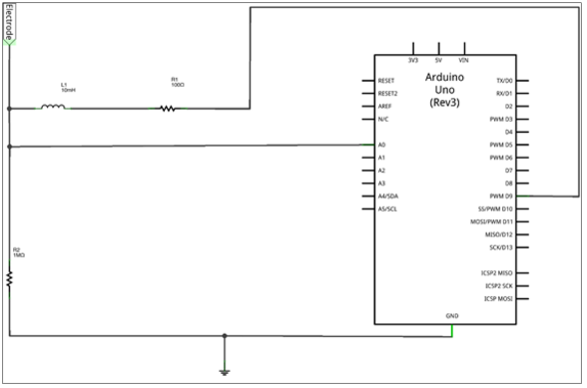
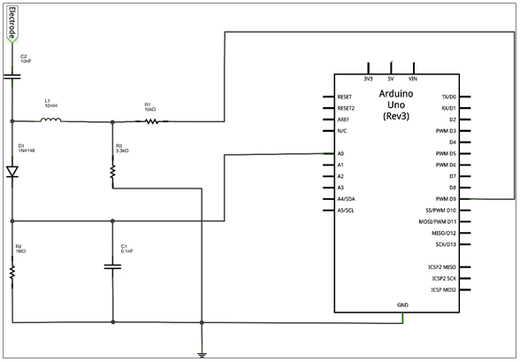
Explication du fonctionnement du circuit et du fonctionnement du capteur
Expérience 1
Expérience 2

Slide 7
Présentation du prototype

Slide 8
Bilan du projet
Ce projet nous a permis d’analyser l’oscillation, la variation d’un signal en fonction de ce qu’il capte, apprendre un peu de code Scilab, calculer la capacité avec la fréquence de coupure, d’étudier et de réaliser des circuits électroniques.

